Slide 1
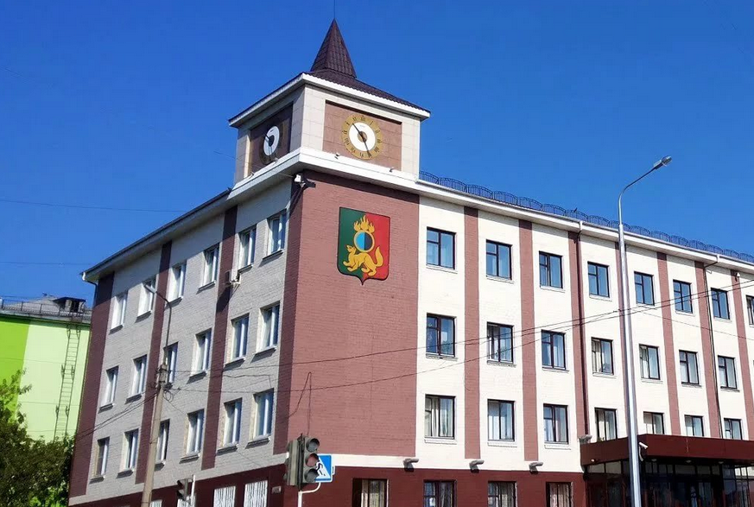
АДМИНИСТРАЦИЯ ГОРОДСКОГО ОКРУГА ПЕРВОУРАЛЬСК
КОНФЛИКТ ИНТЕРЕСОВ
ПРИ ОСУЩЕСТВЛЕНИИ ОБЩЕСТВЕННОГО КОНТРОЛЯ
Комитет по правовой работе и
муниципальной службе Администрации городского
округа Первоуральск

Slide 2
КОНФЛИКТ ИНТЕРЕСОВ ПРИ ОСУЩЕСТВЛЕНИИ ОБЩЕСТВЕННОГО КОНТРОЛЯ
ПРАВОВОЕ РЕГУЛИРОВАНИЕ
Федеральный закон от 21.07.2014 № 212-ФЗ «Об основах общественного контроля в Российской Федерации»
Закон Свердловской области от 19.12.2016
№ 151-ОЗ
«Об общественном контроле
в Свердловской области»
Стандарт деятельности общественного совета при федеральном органе исполнительной власти (типовое положение), утвержденный решением Общественной палаты Российской Федерации от 05.07.2018 № 55-с
Типовое положение об общественном совете при областном или территориальном органе исполнительном органе государственной власти Свердловской области и о внесении изменений в Постановление Правительства Свердловской области от 07.02.2014 N 65-ПП «Об утверждении Порядка образования общественных советов при областных исполнительных органах государственной власти Свердловской области», утвержденное Постановлением Правительства Свердловской области от 12.05.2017 N 331-ПП
2

Slide 3
КОНФЛИКТ ИНТЕРЕСОВ ПРИ ОСУЩЕСТВЛЕНИИ ОБЩЕСТВЕННОГО КОНТРОЛЯ
Субъекты
общественного контроля
ОБЩЕСТВЕННАЯ ПАЛАТА РОССИЙСКОЙ ФЕДЕРАЦИИ
ОБЩЕСТВЕННАЯ ПАЛАТА СВЕРДЛОВСКОЙ ОБЛАСТИ
ОБЩЕСТВЕННАЯ ПАЛАТА ГОРОДСКОГО ОКРУГА ПЕРВОУРАЛЬСК
СОВЕТ ОБЩЕСТВЕННОЙ ПАЛАТЫ
2

Slide 4
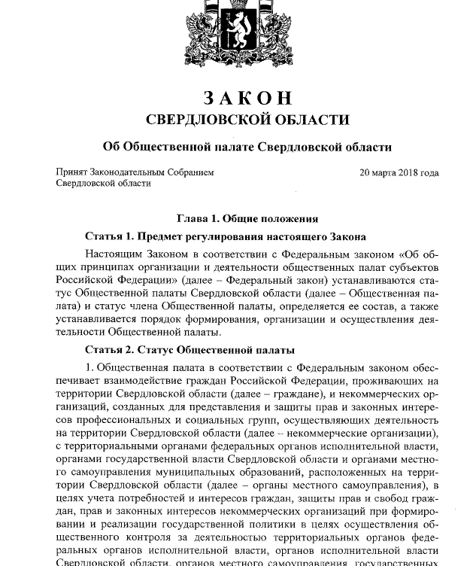
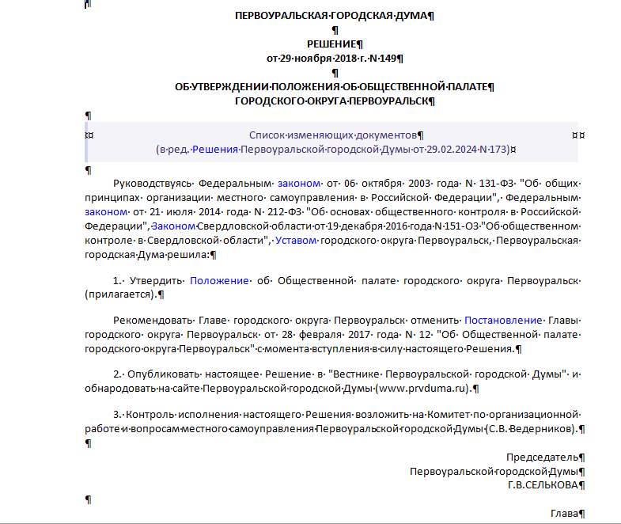
КОНФЛИКТ ИНТЕРЕСОВ ПРИ ОСУЩЕСТВЛЕНИИ ОБЩЕСТВЕННОГО КОНТРОЛЯ
ОБЩЕСТВЕННЫЙ КОНТРОЛЬ ОСУЩЕСТВЛЯЕТСЯ В ПОРЯДКЕ, ПРЕДУСМОТРЕННОМ:
Федеральным законом от 04.04.2005 N 32-ФЗ «Об Общественной палате Российской Федерации»
Законом Свердловской области от 22.03.2018 N 32-ОЗ «Об Общественной палате Свердловской области»
Решением Первоуральской городской Думы от 29.11.2018 № 149 «О утверждении Положения об общественной палате городского округа Первоуральск»
2

Slide 5
КОНФЛИКТ ИНТЕРЕСОВ ПРИ ОСУЩЕСТВЛЕНИИ ОБЩЕСТВЕННОГО КОНТРОЛЯ
ФЕДЕРАЛЬНЫЙ ЗАКОН ОТ 21.07.2014 № 212-ФЗ «ОБ ОСНОВАХ ОБЩЕСТВЕННОГО КОНТРОЛЯ В РОССИЙСКОЙ ФЕДЕРАЦИИ» (СТАТЬЯ 11)
ЗАКОН СВЕРДЛОВСКОЙ ОБЛАСТИ ОТ 10.12.2016 № 151-ОЗ
«ОБ ОБЩЕСТВЕННОМ КОНТРОЛЕ В СВЕРДЛОВСКОЙ ОБЛАСТИ» (СТАТЬЯ 10)
Под конфликтом интересов
понимается ситуация, при которой личная заинтересованность общественного инспектора, общественного эксперта или иного лица субъекта общественного контроля влияет или может повлиять на объективность и беспристрастность осуществления общественного контроля и при которой возникает или может возникнуть противоречие между личной заинтересованностью общественного инспектора, общественного эксперта или иного лица субъекта общественного контроля и целями и задачами общественного контроля, установленными федеральным законом.
Под личной заинтересованностью общественного инспектора, общественного эксперта или иного лица субъекта общественного контроля, которая влияет или может повлиять на объективность и беспристрастность осуществления общественного контроля, в настоящем Федеральном законе понимается возможность получения общественным инспектором, общественным экспертом или иным лицом субъекта общественного контроля доходов в виде денег, ценностей, иного имущества, в том числе имущественных прав, либо услуг для себя или для третьих лиц.
5

Slide 6
КОНФЛИКТ ИНТЕРЕСОВ ПРИ ОСУЩЕСТВЛЕНИИ ОБЩЕСТВЕННОГО КОНТРОЛЯ
ФЕДЕРАЛЬНЫЙ ЗАКОН ОТ 21.07.2014 № 212-ФЗ «ОБ ОСНОВАХ ОБЩЕСТВЕННОГО КОНТРОЛЯ В РОССИЙСКОЙ ФЕДЕРАЦИИ» (СТАТЬЯ 11)
ЗАКОН СВЕРДЛОВСКОЙ ОБЛАСТИ ОТ 10.12.2016 № 151-ОЗ
«ОБ ОБЩЕСТВЕННОМ КОНТРОЛЕ В СВЕРДЛОВСКОЙ ОБЛАСТИ»
(СТАТЬЯ 10)
ОБЩЕСТВЕННЫЙ ИНСПЕКТОР, ОБЩЕСТВЕННЫЙ ЭКСПЕРТ ИЛИ ИНОЕ ЛИЦО СУБЪЕКТА ОБЩЕСТВЕННОГО КОНТРОЛЯ В СООТВЕТСТВИИ С ФЕДЕРАЛЬНЫМ ЗАКОНОМ НЕ ДОПУСКАЕТСЯ К ОСУЩЕСТВЛЕНИЮ ОБЩЕСТВЕННОГО КОНТРОЛЯ ПРИ НАЛИЧИИ КОНФЛИКТА ИНТЕРЕСОВ ПРИ ОСУЩЕСТВЛЕНИИ ОБЩЕСТВЕННОГО КОНТРОЛЯ
5

Slide 7
КРУГ ЛИЦ, С КОТОРЫМИ СВЯЗАНА ЛИЧНАЯ ЗАИНТЕРЕСОВАННОСТЬ
ЧЛЕНА ОБЩЕСТВЕННОЙ ПАЛАТЫ
ПОД ЛИЧНОЙ ЗАИНТЕРЕСОВАННОСТЬЮ ЧЛЕНА ОБЩЕСТВЕННОЙ ПАЛАТЫ, ПОНИМАЕТСЯ ВОЗМОЖНОСТЬ ПОЛУЧЕНИЯ ЧЛЕНОМ ОБЩЕСТВЕННОЙ ПАЛАТЫ ДОХОДОВ В ВИДЕ ДЕНЕГ, ЦЕННОСТЕЙ, ИНОГО ИМУЩЕСТВА, В ТОМ ЧИСЛЕ ИМУЩЕСТВЕННЫХ ПРАВ, ЛИБО УСЛУГ
ДЛЯ СЕБЯ
ДЛЯ ТРЕТЬИХ ЛИЦ
ЧЛЕНЫ СЕМЬИ ИЛИ БЛИЗКИЕ РОДСТВЕННИКИ
(супруг (супруга),
родители, дети, усыновители,
усыновленные,
братья, сестры)
ЧЛЕН ОБЩЕСТВЕННОЙ ПАЛАТЫ СВЯЗАН ФИНАНСОВЫМИ И ИНЫМИ ОБЯЗАТЕЛЬСТВАМИ
- ГРАЖДАНЕ РФ
- ОБЩЕСТВЕННЫЕ ОБЪЕДИНЕНИЯ
- ИНЫЕ ОРГАНИЗАЦИИ
5

Slide 8
ЛИЧНАЯ ЗАИНТЕРЕСОВАТЬ ЧЛЕНА ОБЩЕСТВЕННОЙ ПАЛАТЫ: ВОЗМОЖНОСТЬ ПОЛУЧЕНИЯ ДОХОДОВ В ВИДЕ:
ИМУЩЕСТВО
ИМУЩЕСТВЕННЫЕ
ПРАВА
ДВИЖИМОЕ
ИМУЩЕСТВО
(деньги, ценные бумаги, драгоценности)
НЕДВИЖИМОЕ
ИМУЩЕСТВО (земельные участки, участки недр, здания, сооружения, воздушные и морские суда и т.д.)
ВЕЩНЫЕ ПРАВА
(покупатель и продавец)
РЕЗУЛЬТАТЫ ВЫПОЛНЕНИЯ РАБОТ
ОБЯЗАТЕЛЬСТВЕННЫЕ ПРАВА
(должник и кредитор)
ПРАВО НА РЕЗУЛЬТАТЫ ИНТЕЛЛЕКТУАЛЬНОЙ СОБСТВЕННОСТИ
(право на распространение произведения, изобретения и т.д.)
УСЛУГИ ИМУЩЕСТВЕННОГО ХАРАКТЕРА
УТИЛИТАРНЫЕ ЦИФРОВЫЕ
ПРАВА
7

Slide 9
ИНФОРМИРОВАНИЕ О ЛИЧНОЙ ЗАИНТЕРЕСОВАННОСТИ, КОТОРАЯ ПРИВОДИТ ИЛИ МОЖЕТ ПРИВЕСТИ К КОНФЛИКТУ ИНТЕРЕСОВ
В СЛУЧАЕ ВОЗНИКНОВЕНИЯ У ЧЛЕНА ОБЩЕСТВЕННОЙ ПАЛАТЫ ЛИЧНОЙ ЗАИНТЕРЕСОВАННОСТИ, КОТОРАЯ ПРИВОДИТ ИЛИ МОЖЕТ ПРИВЕСТИ К КОНФЛИКТУ ИНТЕРЕСОВ
ЧЛЕН ОБЩЕСТВЕННОЙ ПАЛАТЫ ОБЯЗАН ПРОИНФОРМИРОВАТЬ О ЛИЧНОЙ ЗАИНТЕРЕСОВАННОСТИ
(В ПИСЬМЕННОЙ ФОРМЕ)
ПРЕДСЕДЯТЕЛЯ
ОБЩЕСТВЕННОЙ ПАЛАТЫ
9

Slide 10
ИНФОРМИРОВАНИЕ О ЛИЧНОЙ ЗАИНТЕРЕСОВАННОСТИ, КОТОРАЯ ПРИВОДИТ ИЛИ МОЖЕТ ПРИВЕСТИ К КОНФЛИКТУ ИНТЕРЕСОВ
В СЛУЧАЕ ВОЗНИКНОВЕНИЯ У ПРЕДСЕДАТЕЛЯ ОБЩЕСТВЕННОЙ ПАЛАТЫ ЛИЧНОЙ ЗАИНТЕРЕСОВАННОСТИ, КОТОРАЯ ПРИВОДИТ ИЛИ МОЖЕТ ПРИВЕСТИ К КОНФЛИКТУ ИНТЕРЕСОВ
ПРЕДСЕДАТЕЛЬ ОБЩЕСТВЕННОЙ ПАЛАТЫ ОБЯЗАН ПРОИНФОРМИРОВАТЬ О ЛИЧНОЙ ЗАИНТЕРЕСОВАННОСТИ
(В ПИСЬМЕННОЙ ФОРМЕ)
СОВЕТ ОБЩЕСТВЕННОЙ ПАЛАТЫ ГОРОДСКОГО ОКРУГА ПЕРВОУРАЛЬСК
9

Slide 11
МЕРЫ ПО ПРЕДОТВРАЩЕНИЮ И (ИЛИ) УРЕГУЛИРОВАНИЮ КОНФЛИКТА ИНТЕРЕСОВ ПРИ ОСУЩЕСТВЛЕНИИ ОБЩЕСТВЕННОГО КОНТРОЛЯ
ПРЕДСЕДАТЕЛЬ ОБЩЕСТВЕННОЙ ПАЛАТЫ, КОТОРОМУ СТАЛО ИЗВЕСТНО О ВОЗНИКНОВЕНИИ У ЧЛЕНА ОБЩЕСТВЕННОЙ ПАЛАТЫ ЛИЧНОЙ ЗАИНТЕРЕСОВАННОСТИ, КОТОРАЯ ПРИВОДИТ ИЛИ МОЖЕТ ПРИВЕСТИ К КОНФЛИКТУ ИНТЕРЕСОВ
ОБЯЗАН ПРИНЯТЬ МЕРЫ ПО ПРЕДОТВРАЩЕНИЮ ИЛИ УРЕГУЛИРОВАНИЮ КОНФЛИКТА ИНТЕРЕСОВ ВПЛОТЬ ДО ПРИОСТАНОВЛЕНИЯ ИЛИ ДОСРОЧНОГО ПРЕКРАЩЕНИЯ ЧЛЕНА ОБЩЕСТВЕННОЙ ПАЛАТЫ, ЯВЛЯЮЩЕГОСЯ СТОРОНОЙ КОНФЛИКТА ИНТЕРЕСОВ,
В ПОРЯДКЕ УСТАНОВЛЕННОМ ОБЩЕСТВЕННОЙ ПАЛАТОЙ
10

Slide 12
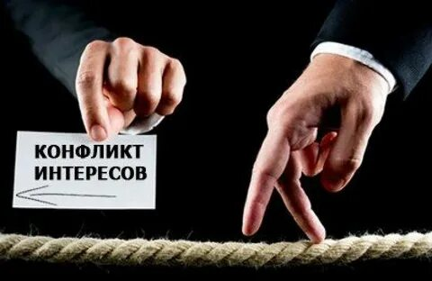
МЕРЫ ПО ПРЕДОТВРАЩЕНИЮ И (ИЛИ) УРЕГУЛИРОВАНИЮ КОНФЛИКТА ИНТЕРЕСОВ ПРИ ОСУЩЕСТВЛЕНИИ ОБЩЕСТВЕННОГО КОНТРОЛЯ
В СЛУЧАЕ ВОЗНИКНОВЕНИЯ У ЧЛЕНА ОБЩЕСТВЕННОЙ ПАЛАТЫ ЛИЧНОЙ ЗАИНТЕРЕСОВАННОСТИ, КОТОРАЯ ПРИВОДИТ ИЛИ МОЖЕТ ПРИВЕСТИ К КОНФЛИКТУ ИНТЕРЕСОВ
ЧЛЕН ОБЩЕСТВЕННОЙ ПАЛАТЫ МОЖЕТ ЗАЯВИТЬ О САМООТВОДЕ ПРИ ОСУЩЕСТВЛЕНИИ ОБЩЕСТВЕННОГО КОНТРОЛЯ
12

Slide 13
ВЫЯВЛЕННЫЕ СЛУЧАИ КОНФЛИКТА ИНТЕРЕСОВ У
ЧЛЕНОВ ОБЩЕСТВЕННОГО СОВЕТА
Обнаружен конфликт интересов у членов общественного совета в одном из областных исполнительных органов государственной власти при распределении грантов в форме субсидий. В рамках проведенных проверочных мероприятий выяснилось, что конкурсы на получение грантов, организованные указанным органом государственной власти, помимо прочих, выиграли фирмы, учредителями которых являются несколько членов общественного совета, включая председателя
В другом отраслевом исполнительном органе государственной власти установлена аффилированность члена общественного совета с коммерческим обществом, получившим от регионального фонда, курируемого указанным государственным органом, господдержку в виде поручительства на сумму свыше 20 млн руб. и микрозаймы в размере более 6 млн руб.
12

Slide 14
Спасибо за внимание!
12

